Slide 1
프로세스 정의서
작성일자 | 2024. 04. 09
버전 | v.0.2
작성자 | 김하정

Slide 2
Revision History
번호 | 버전 | 변경일 | 내 용 | 작성자 | 비고
1 | 0.1 | 2024-04-08 | 최초작성 | 김하정
2 | 0.2 | 2024-04-09 | Description 현행화 | 김하정
2

Slide 3
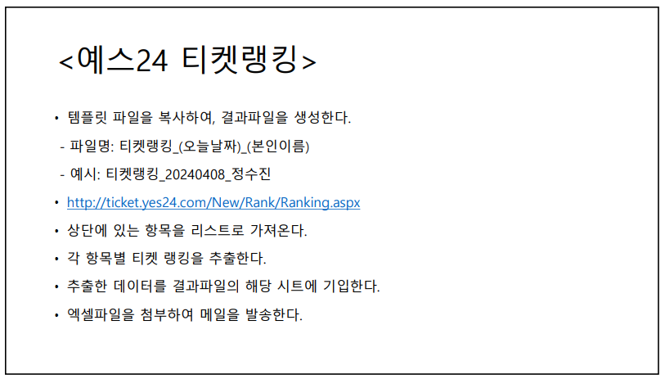
Subject

Slide 4
Process Structure
사이트 진입
목적에 따른 Use App
1. TransactionItem 추출
2. Ranking DT 추출
규칙을 가지고 반복할 수 있는 DT 확인
카테고리 주소 : TransactionItem 2 활용
Scraping Exctract하여 랭킹정보 추출
str이 아닌 dt로 수급
DT 가공 및 결합
Scraping Exctract하여
추출한 항목 별 URL로 이동 가능
Scraping Exctract하여 랭킹정보 추출
순위별 grid 확인, 스크래핑 2회 필요
DT ➔ TransactionItem
최종 시트 작성
Process에서 받아오는 TransactionItem
= “카테고리명”, “카테고리의 URL”
Excel Sheet명 : TransacionItem 1 활용
파일 첨부 및 메일 발송
TransactionItem 1 : CategoryName
SMTP 서버 설정 및 Port 연결
TransactionItem 2 : CategoryURL

Slide 5
Flow
Internal
Data upload
“산출 데이터 구조화 및 규격화”
Tweb Site
접근
Basis of Data 확인
Data download
& bonding
Integrations
External
Shared service
“최종 산출물 셋업 및 오피스 공유“
RPA

Slide 6
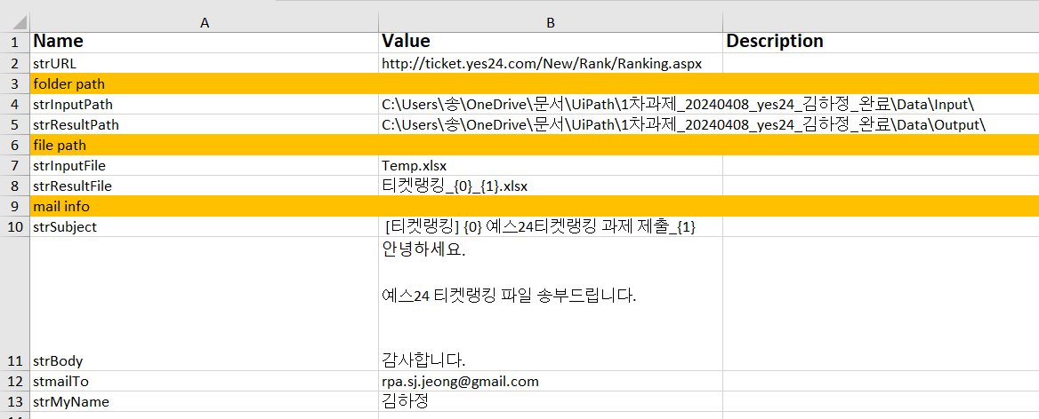
Init_01
Prew_001
Scraping Table Extraction
UiPath
1
Config 생성 * 프로젝트 진행 시 반복되거나 프라이빗한 주요 정보를 Config 파일에 pair형태로 업로드한다.
1 | Config 생성 - <Setting> 시트에서 작업 - Pair로 설정할 계정 및 데이터를 key/value로 받아올 Dictionary 형식으로 저장
2
3
4
5
경로
C:\Users\송\OneDrive\문서\UiPath\1차과제_20240408_yes24_김하정_완료\Data\

Slide 7
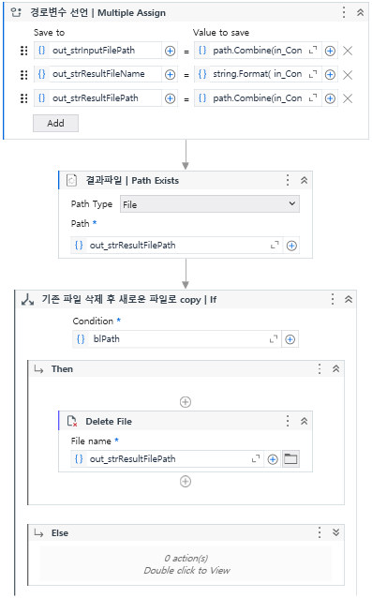

Init_01
Prew_002
Multiple Assign/PathExist/IF/DeleteFile
Uipath
1
2
파일 경로 clear * 진행할 작업 파일이 선존재 여부를 확인하고 clear한 환경을 세팅한다
1 | 경로변수 선언 - <Setting> 시트에서 작업 - Pair 설정할 계정 및 데이터를 Dictionary형식으로 받아올 key/value로 저장
2 | 결과파일 여부 확인 - PathExists : bl 산출 - IF 조건 : bl값 ㄴ then : 존재하는 파일 삭제
3
4
5
경로
REFramework > Init State

Slide 8
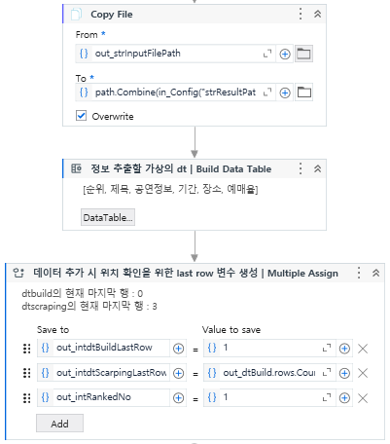
Init_01
Prew_003
Multiple Assign/PathExist/IF/DeleteFile
Uipath
1
2
템플릿 생성 * 원본 파일을 훼손하지 않도록 템플릿을 끌어와서 해당 파일을 활용하도록 한다.
1 | 템플릿 복사 - Copy File : 저장된 템플릿을 결과 폴더에 복사
2 | 가상 데이터 생성 - Build Data Table - 작업결과 가공 목적 - 데이터 : [순위, 제목, 공연정보, 기간, 장소, 예매율]
3 | Row count 변수 생성 - Assign 초기 값 제시 - 데이터의 마지막 행을 인식하여 append 시 하단에 붙여서 데이터를 수급하려는 목적
4
5
3
경로
REFramework > Init State

Slide 9
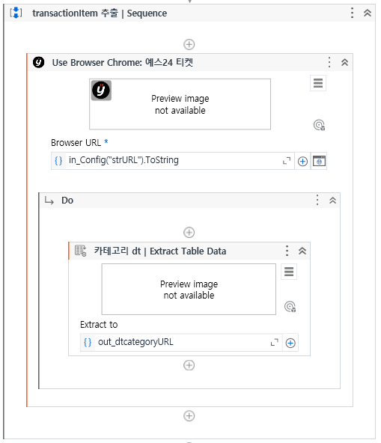
Init_01
Prew_004
UseApplication/Tabl Extraction
Uipath
TransactionItem 추출 * 반복할 아이템을 선정하기 위해 데이터의 형태를 확인하고 가공한다.
1 | 카테고리 추출을 위한 사이트 접근 Use app : config 작업된 경로 활용
2 | 카테고리 전체를 dt로 활용 - Table extraction으로 추출 - 데이터 : [categoryNaeme, categoryUrl]
3
4
5
1
2
경로
In_Config(“strURL”).Tostring REFramework > Init State

Slide 10
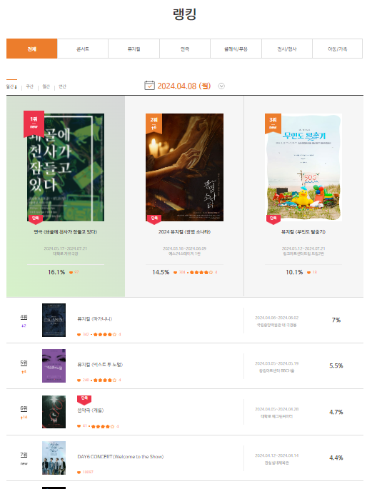
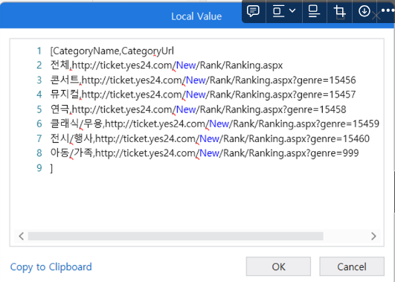
Init_01
Prew_005
UseApplication/Scraping Table Extraction
Chrome
2-1
사이트 확인 * 해당 웹사이트에 접근하여 반복 활용할 카테고리 데이터를 확인한다.
2 | 2-1. 카테고리 영역 - <클릭> 각 카테고리 순위 화면 이동 2-1. 데이터 수급 - 수급 형태 : dt [카테고리명/URL]
3
4
2-1
경로
http://ticket.yes24.com/New/Rank/Ranking.aspx

Slide 11
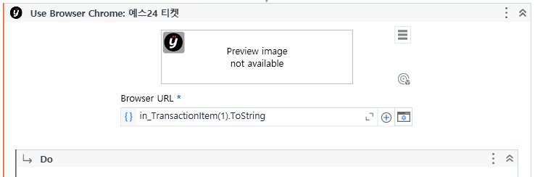
Pro_01
Task_001
UseApplication
Uipath
1
사이트 접근 * 브라우저를 열고 dt로 받은 항목의 사이트에 진입한다.
1 | 웹 오픈 환경 제공 - Use Application : transactionItem의 2번째 열 데이터를 활용하여 위치 진입 - 반복하여 진입 시마다 url이 진입하는 화면에서 데이터 추출 작업
2
3
4
5
2
TransactionItem(1) : CategoryURL = 해당 항목의 웹주소
경로
REFramework > Process State

Slide 12
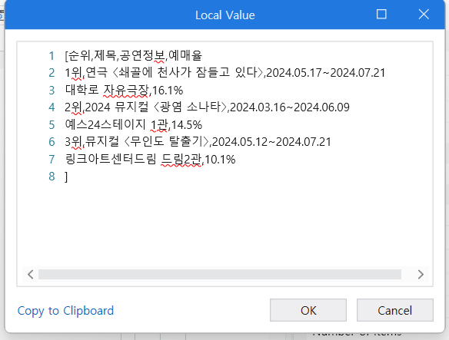
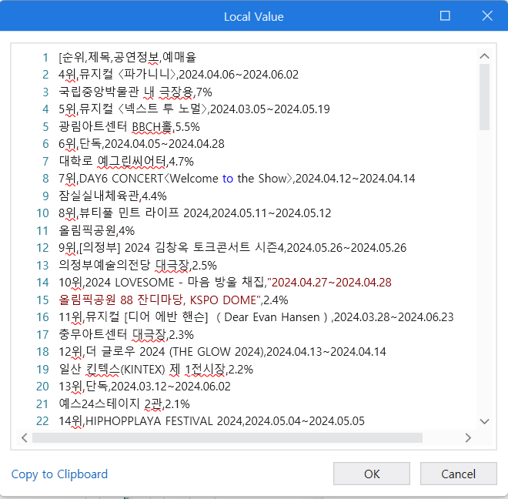
Pro_01
Task_002
UseApplication/Scraping Table Extraction
Chrome
1-1
데이터 스크래핑 환경 판단 * 해당 웹사이트에 접근하여 추출할 랭킹 데이터를 확인한다.
1 | Ranking영역 1 ( 3위 기준 이하) - <클릭> 해당 공연 상세 정보 이동 1-1. 데이터 수급 - 수급 형태 : dt [순위/제목/공연정보/예매율] - 1위부터 3위까지 추출
2 | Ranking영역 1 (3위 기준 초과) <클릭> 해당 공연 상세 정보 이동 2-1. 데이터 수급 - 수급 형태 : dt [순위/제목/공연정보/예매율] - 3위부터 끝까지 추출
3
4
5
1
2-1
2
경로
http://ticket.yes24.com/New/Rank/Ranking.aspx

Slide 13
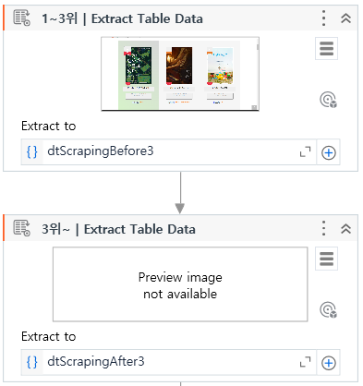
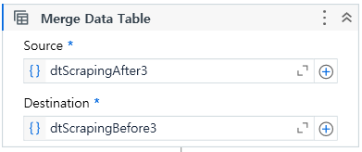
Pro_01
Task_003
Scraping Table Extraction/MergeDataTable
Uipath
* 데이터를 추출 및 가공한다. -> 그리드 형식을 구분하여 2가지 형태로 추출
1 | 데이터 추출 - Table Extraction - 데이터 : [순위, 제목, 공연정보, 예매율]
2 | Dt append - Merge Data Table : 2개의 추출 데이터를 한 테이블로 결합 - 기준이 되는 dt에 추가할 dt를 입력
3
4
5
1
2
기준 dt
추가 dt
경로
REFramework > Process State

Slide 14
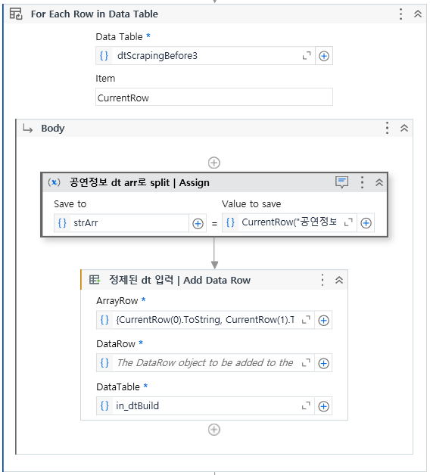
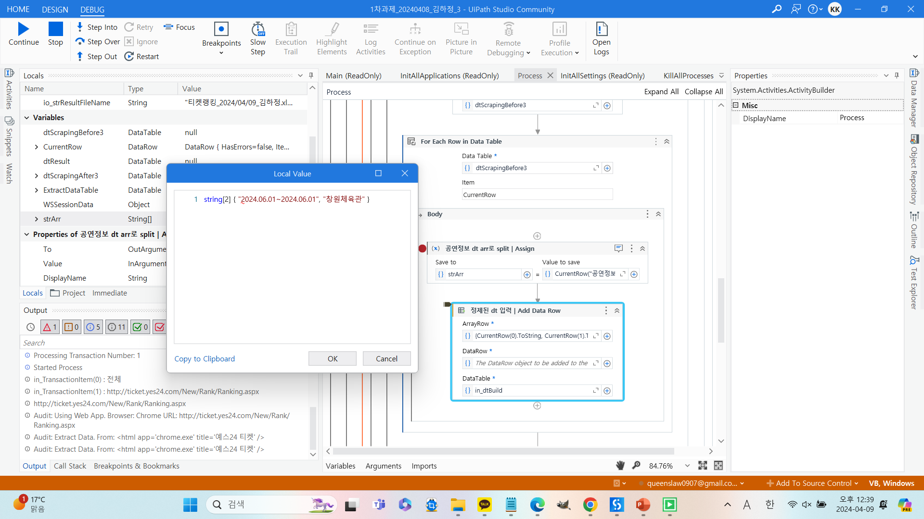
Pro_01
Task_004
ForEachRowinDT/Assign
Uipath
1
* 데이터를 추출 및 가공한다. -> 통합한 데이터에서 특정 컬럼의 정보를 정제하여 새로운 컬럼에 입력한다.
1 | 데이터 Loop - For Each Row in DT : 통합된 데이터를 반복 - 반복하는 행 변수 CurrentRow
2 | 데이터 정제 - Assign : “공연정보” 내 데이터를 기간/장소로 정제 - Value : 해당컬럼 값을 줄바꿈기준으로 나누어 각각의 배열에 삽입 -> arr 변수 생성
3
4
5
Value : CurrentRow("공연정보").ToString.Split(Environment.NewLine.ToCharArray(), StringSplitOptions.RemoveEmptyEntries)
2
경로
REFramework > Process State

Slide 15
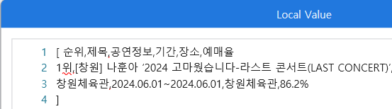
Pro_01
Task_004
Scraping Table Extraction/MergeDataTable
Uipath
StrArr(array of string)의 debug
dtBuild(data table)의 debug
* 데이터를 추출 및 가공한다. -> 통합한 데이터에서 특정 컬럼의 정보를 정제하여 새로운 컬럼에 입력한다.
3 | 데이터 입력 - Add data Row : 사전작업 시 세팅한 가상 dt와 동일하게 컬럼을 정제 - 통합데이터를 for each로 loop한 row dt
strArr(0)
strArr(1)
3
ArrayRow
0. CurrentRow(0).ToString : 통합데이터의 “순위”
1. CurrentRow(1).ToString : 통합데이터의 “제목”
2. CurrentRow(2).ToString : 통합데이터의 “공연정보” 3. strArr(0).ToString : strArr변수의 첫번째 컬럼 “기간”
4. strArr(1).ToString strArr변수의 두번째 컬럼 “장소”
5. CurrentRow(3).ToString : 통합데이터의 “예매율”
<= 데이터 활용 후 다음 단계에서 삭제
경로
REFramework > Process State

Slide 16
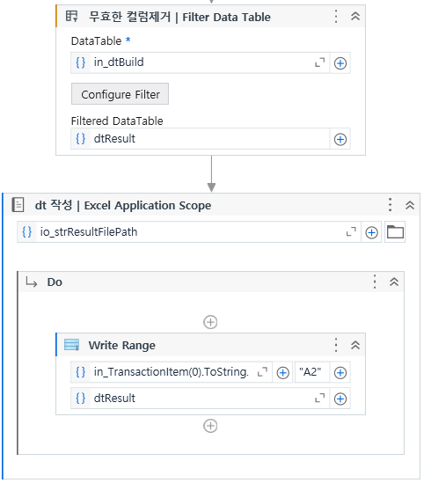
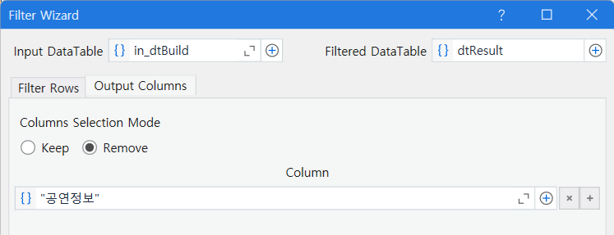
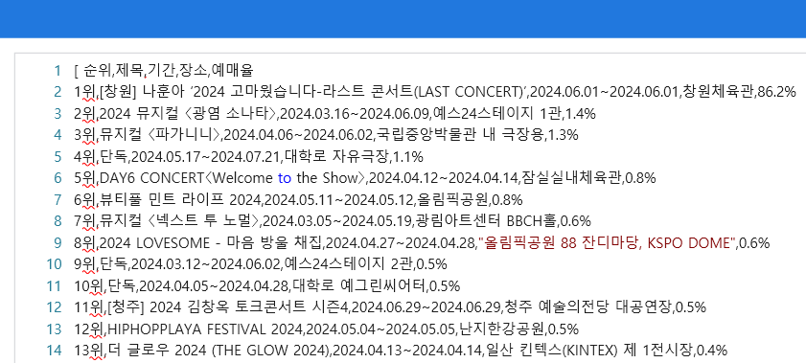
Pro_01
Task_005
FilterDataTable
Uipath
1
* 데이터를 추출 및 가공한다. -> 컬럼 정제하여 불필요한 dt를 삭제한다.
1 | 컬럼제거 - FilterDataTable : 역할을 다한 데이터를 결과 형식에 맞추어 제거
2
3
4
5
dtResult(data table)의 debug
경로
REFramework > Process State

Slide 17
Pro_01
Task_006
ExcelAppScope/WriteRange
Uipath
1
* 데이터를 추출 및 가공한다. -> 결과 데이터를 엑셀파일로 작성한다.
1 | 엑셀 오픈 환경 제공 - Excel App scope : 복사한 템플릿 파일의 경로 변수로 해당 파일 호출 - [init state]에서 들여온 인수로 경로 확인
2 | 파일 작성 - Write range : 데이터를 입력할 시트 및 위치 정보 기입하여 최종 파일 작성
3
4
5
2
TransactionItem(0) : Category Name = excel의 Sheet명
경로
REFramework > Process State

Slide 18
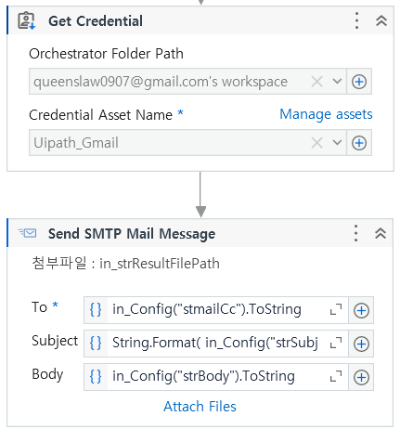
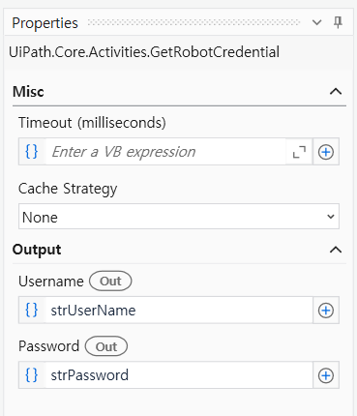
End_01
Task_007
GetCredential
Uipath
1
1-1
* 완료 데이터 공유 -> 데이터 수급 및 정제 완료된 엑셀 파일을 메일로 발송한다.
1 | 계정 접속 환경 제공 - Get Credencial : uipath asset에서 메일 발송을 위한 포털 로그인 계정 호출 1-1. 속성 패널 확인 - ID/PW 변수 생성, 메일 액티비티에서 활용
2
3
4
5
경로
REFramework > End State

Slide 19
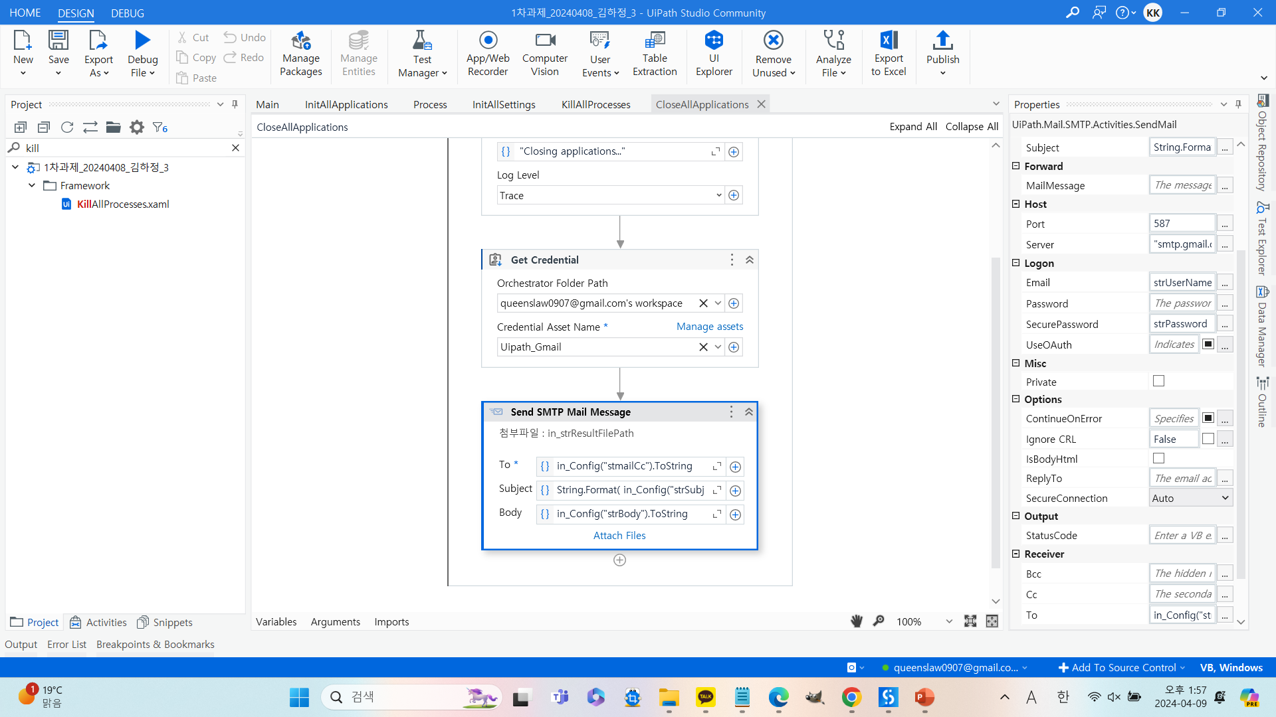
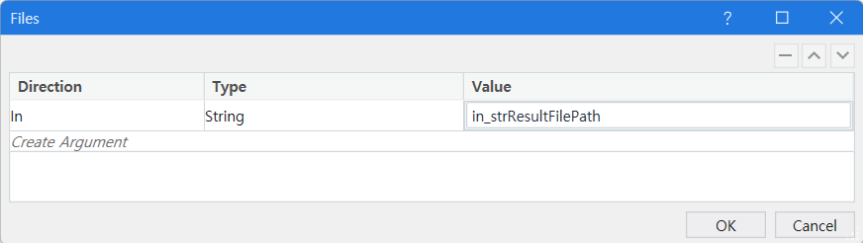
End_01
Task_008
SendSMTPMailMessage
Uipath
1-1
1
* 완료 데이터 공유 -> 데이터 수급 및 정제 완료된 엑셀 파일을 메일로 발송한다.
1 | 이메일 발송 - SendSMTP Mail Message : 메일 송신을 위한 서버 환경 제공 - To/Subject/Body : 수신자/제목/내용 입력 필수 항목 - AttachFile :선택 항목 1-1. 속성패널 확인 - port : 포털별 제공하는 사용승인 port no - Server : 포털 계정에서 사용승인한 서버명 - Email : get Credential에서 생성한 ID 변수 - SecurePW : get Credential에서 생성한 PW 변수 1-2. Attach File - 첨부할 파일의 string 경로 입력
2
3
4
5
1-2
경로
REFramework > End Satate

